Slide 1
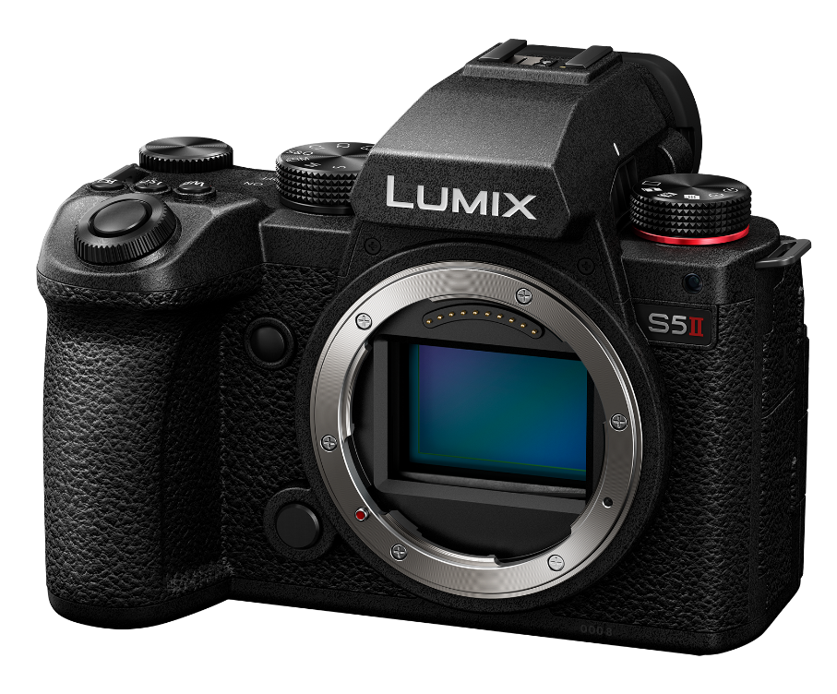
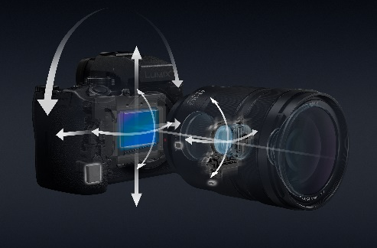
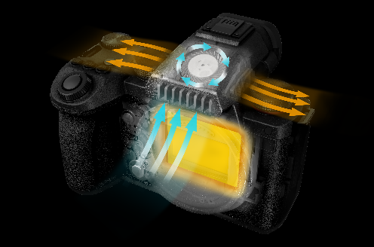
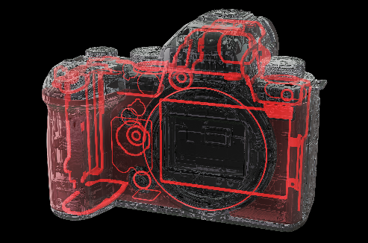




Double stabilisation de l’image*
* SI du boîtier et de l’objectif (si disponible dans l’obj.)
Ventilateur intégré pour gestion de la chaleur
Technologie hybride plein format
Système hybride
Moniteur librement pivotant et orientable. Accès libre aux prises.
Protection anti-poussière et anti-éclaboussures
S5M2
Le LUMIX DC-S5M2 offre des performances photo et vidéo exceptionnelles dans un boîtier étonnamment compact et robuste. Il répond ainsi aux exigences des fans de photos et vidéos créatives, tout en affichant un rapport qualité-prix remarquable.
Le S5M2 s’appuie sur un nouveau capteur CMOS plein format doté de 24 mégapixels ainsi qu’un nouveau processeur d’images, qui a été développé dans le cadre du partenariat avec LEICA et LUMIX autour de la technologie L². Pour la première fois, le capteur du système LUMIX prend en charge la détection de phase en plus de l’autofocus en fonction du contraste. Il combine ainsi deux méthodes de mise au point en un nouvel autofocus hybride à détection de phase. Le nouveau processeur offre également une excellente qualité d’image et des performances vidéo avec un débit binaire élevé ou une résolution 6K.
Caractéristiques du LUMIX S5M2:
Appareil photo à objectif interchangeable Lumix S plein format à monture L («L-mount»)
DC-S5M2E (Boîtier S5M2)
EAN 5025232927760
N° de tarif douanier: 85258091000
Provenance: Chine (CN)
Emballage: 19 x 16 x 15 cm / 1,46 kg
Haute qualité d’image – nouveau capteur 24,2 MP et nouveau processeur / enregistrement haute résolution 96 MP
Stabilisateur d’image performant – double stabilisation jusqu’à 7,5 stops: 5 axes I.S. + O.I.S. dans l’objectif
Autofocus ultra-rapide – AF hybride à phases et mode rafale AFS jusqu’à 30 i/s
Enregistrement vidéo professionnel – jusqu’à 4K 59.94p / 6K 29.97p 10 bits 200 Mbits/s / Full HD 119.88p 150 Mbits/s
Excellente gestion de la chaleur – ventilateur intégré pour un enregistrement vidéo illimité
Design solide – boîtier en magnésium, protection contre le froid, la poussière et les éclaboussures
Fonctionnement intuitif – joystick 8 directions, grand viseur OLED, écran LCD librement orientable, 2 logements de cartes SD
DC-S5M2KE (S5M2 + S-R2060E)
EAN 5025232927784
N° de tarif douanier: 85258091000
Provenance: Chine (CN)
Emballage: 29 x 16 x 15 cm / 2,09 kg

Slide 2
S5M2
CAPTEUR
 | Pixels bruts/nets | Capteur plein format 25,3/24,2 MP sans filtre passe-bas à revêtement antireflet / enregistrement haute résolution 96 MP (JPEG/RAW)
 | Stabilisateur de boîtier | • Stabilisateur de boîtier 5 axes, compatible avec Dual I.S. (6,5 stops)
ENREGISTREMENT
 | Format de fichier | Photo: JPEG (DCF, Exif 2.31), RAW; Vidéo: MOV/MP4: 265/HEVC, H.264
 | Rapport d’aspect | 4:3, 3:2, 16:9, 1:1, 65:24, 2:1
 | Espace colorimétrique | sRGB, AdobeRGB, plage dynamique >14 stops (V-Log)
 | Taille d’image des photos | max. 6000 x 4000 pixels, Hi-Res: 12 000 x 8 000 pixels
 | Taille d’image des vidéos | [6K]: 5952 x 3968 max. 200 Mbits/s, [C4K]: max. 200 Mbits/s, [4K]: 3840 x 2160 200 Mbits/s, [FHD]: 1920 x 1080 max. 150 Mbits/s
AUTOFOCUS
 | Type d’autofocus | AF hybride à phases / 779 champs d’AF
 | Modes de mise au point | AF-S (une fois), AF-C (en continu), MF (manuel), détection des yeux/du visage/de personnes/d’animaux
 | Modes AF | Tracking / Full Area AF / Zones / Zone / 1-Area+ / 1-Area / Pinpoint
 | Modes de mesure (AF/MF/Focus Peaking) | • / • / •
CONTRÔLE DE LA LUMINOSITÉ
 | Caractéristique de mesure de la lumière | Mesure multiple intelligente / centrale pondérée / spot
 | Modes d’exposition | Automatique, automatique avec priorité à l’ouverture, automatique avec priorité à la vitesse d’obturation, mesure manuelle par poursuite, programmes vidéo créatifs, ralenti et accéléré, personnalisé (1, 2 et 3), auto intelligent, modes scène, détection de scène
 | ISO | 100-51.200 (élargit le 50-204.800), DUAL Native ISO (auto, faible, élevé)
 | Correction de l’exposition | ± 5 EV par incréments de 1/3 EV (± 3 EV pour les enregistrements vidéo)
 | Bracketing d’exposition | 3, 5 ou 7 images, par incréments de 1/3, 2/3 ou 1 EV (+bracketing de la mise au point, bracketing d’ouverture)
BALANCE DES BLANCS / COULEURS
 | Réglages | Auto (+chaude/ froides)/Lumière du jour/Nuageux/Ombre/Lampe à incandescence/Flash/Manuelle 1,2,3,4/Température de couleur 1,2,3,4
 | Bracketing de la balance des blancs | 3 prises de vue avec décalage de l’axe bleu-jaune ou magenta-jaune-vert
 | Type d’image/filtre | 19 dont Flat, Monochrome, Cinelike, HLG / 8 dont Retro, High-Key
 | LUT (LookUpTable) | 10 LUT max. à enregistrer en temps réel (Vlog_709, formats: .vlt/.cube), assignables sur la touche Fn, aperçu: moniteur/HDMI
OBTURATION
 | Vitesse d’obturation | Photo: 1/8000 à 60 s en Bulb (max. 30 min), obturateur électronique: 1/8 000 s à 60 s, vidéo: 1/16 000 s – 1/25 s
 | Télécommande de l’obturateur | Par Wi-Fi ou télécommande à câble (2,5 mm; DMW-RS2E disponible séparément)
MODE RAFALE
 | mécanique/électronique | Max. 9 bits/s (AFC/MF) / 7 bits/s (AFC et LiveView) / max. 30 bits/s (AFS/AFC/MF); respectivement en JPEG/RAW (min. 200 bits)
FLASH
 | Griffe porte-flash | Flash TTL externe (disponible en option), synchronisation 1er/2e rideau, 7 modes, vitesses de synchronisation <1/250 s
 |  | Correction d’exposition du flash ± 3 EV par incréments de 1/3 EV, commande sans fil (avec les DMW-FL200/360L/580L)
FONCTIONS VIDÉO
 | 6K | 4:2:0 10 bits: 29.97p, 25.00p, 24.00p, 23.98p
 | 5,9K | 4:2:0 10 bits: 29.97p, 25.00p, 24.00p, 23.98p
 | C4K | 4:2:2 10 bits: 59.94p, 50.00p, 29.97p, 25.00p, 24.00p, 23.98p; 4:2:0 10 bits: 59.94p, 50.00p, 29.97p, 25.00p, 24.00p, 23.98p
 | 4K | 4:2:2 10 bits: 59.94p, 50.00p, 29.97p, 25.00p, 24.00p, 23.98p; 4:2:0 10 bits: 59.94p, 50.00p, 29.97p, 25.00p, 24.00p, 23.98p; 4:2:0 8 bits: 29.97p, 25.00p, 23.98p
 | 3.3K (4:3); anamorphique | 4:2:2 10 bits: 59.94p, 50.00p, 29.97p, 25.00p, 24.00p, 23.98p; 4:2:0 10 bits: 59.94p, 50.00p, 29.97p, 25.00p, 24.00p, 23.98p
 | FHD | 4:2:2 10 bits: 59.94p, 50.00p, 29.97p, 25.00p, 24.00p, 23.98p; 4:2:0 10 bits: 59.94p, 50.00p, 29.97p, 25.00p, 24.00p, 23.98p; 4:2:0 8 bits: 59.94p, 50.00p, 29.97p, 25.00p, 23.98p
 | High Frame Rate (HFR | [C4K/4K/3.3K] 4:2:2 10 bits/4:2:0 10 bits 48.00p, 47.95p; [FHD] 4:2:2 10 bits/4:2:0 10 bits 119.88p, 100.00p, 48.00p 47.95p
 | Ralenti et accéléré (S&Q) | [C4K/4K] 4:2:0 10 bits 1-60 i/s (jusqu’à 30p); [FHD] 4:2:0 10 bits 1-180 i/s (jusqu’à 60p)
 | Sortie vidéo RAW | En option avec mise à niveau du logiciel DMW-SFU2
 | Format audio | MOV: LPCM (2 canaux 48 kHz/24 bits, 96 kHz/24 bits*; 4 canaux 48 kHz/24 bits**, 96 kHz/24 bits**); MP4: AAC (2 canaux 48 kHz/16 bits) *avec microphone Φ3,5 mm en option ou DMW-XLR1. **avec DMW-XLR1 en option
 | Durée d’enregistrement | illimitée (jusqu’à 40 degrés)
 | Timecode IN/OUT | Rec Run/Free Run; modes: Drop Frame / Non Drop Frame; sortie HDMI Timecode In/Out
 | Fonctions vidéo professionnelles | accéléré; animation stop motion; recadrage live (5.9K => 4K); fonction SS/Gain; niveau de luminosité; Master Pedestal (31 niveaux); barres de couleur; HLG View Assist; correction anamorphique; Wave Form Monitor; vecteurscope; Knee Control (mode like709); cadre d’enregistrement (In/Out)
UTILISATION
 | Écran | Écran tactile LCD, 7,6 cm (3˝), format 3:2, 1,84 MP, librement orientable et inclinable, 100% de l’image
 | Viseur | OLED, 3,68 MP, env. 0,78x petit format, 100% de l’image, 120 / 60 bits/s, capteur oculaire, correcteur dioptrique (-4,0 - +2,0)
 | Wi-Fi/ Bluetooth | • (2,4 GHz / 5 GHz) / • (v5.0 BLE Bluetooth Low Energy)
 | Ventilateur | Auto1 / Auto2 / rapide / normal / lent (uniquement pour <6K, <100p)* / sortie (iA/P/A/S/M)
 | Robustesse | protection contre le froid, la poussière et les éclaboussures (0-40° C); boîtier en magnésium
 | Langues du menu | 16, dont: français, allemand, anglais, espagnol, turc
 | Supports d’enregistrement | Double logement pour carte SDXC compatible UHS-II
 | USB | USB Type C; USB 3.2 (Gen. 2; Super Speed 10 Gbits/s), USB Power Delivery
 | HDMI | HDMI Type A; restitution jusqu’à C4K 60p; bouclage jusqu’à 4:2:2 10 bits
 | Autres sorties | microphone ext./audio ext. (3,5 mm, Plug-in Power) / casque (3,5 mm) / télécommande (2,5 mm) / Options: DMW-XLR1 (pour micro XLR, entrée micro 4 canaux) / poignée de batterie ext. (DMW-BGS5 en option) / synchronisation du flash
 | Microphone / haut-parleur | • (stéréo) / • (mono)
ALIMENTATION / DIMENSIONS
 | Accumulateur / capacité | Batterie Li-Ion 7,2 V, 2200 mAh / env. 370 images ou 1250 images en mode PowerSave LVF (avec l’objectif S-R2060) env. 90 min. en MP4 (4K/60p), env. 130 min. (FHD)
 | Dimensions du boîtier / Poids | 13,4 x 10,2 x 9,0 cm (boîtier) / 740 g (boîtier avec batterie et carte SD)
ACCESSOIRES STANDARD
 | Logiciel (à télécharger) | LUMIX Sync, LUMIX Tether, Silkypix
 | Fournis en série | Batterie (DMW-BLK22), chargeur, câble USB, adaptateur secteur, couvercle de la griffe porte-flash, bandoulière, couvercle du boîtier
Autres informations et caractéristiques techniques: www.panasonic.ch
Sous réserve de modifications techniques. Les valeurs indiquées pour le poids et les dimensions sont approximatives. Mise à jour: 01/2023

